Slide 1
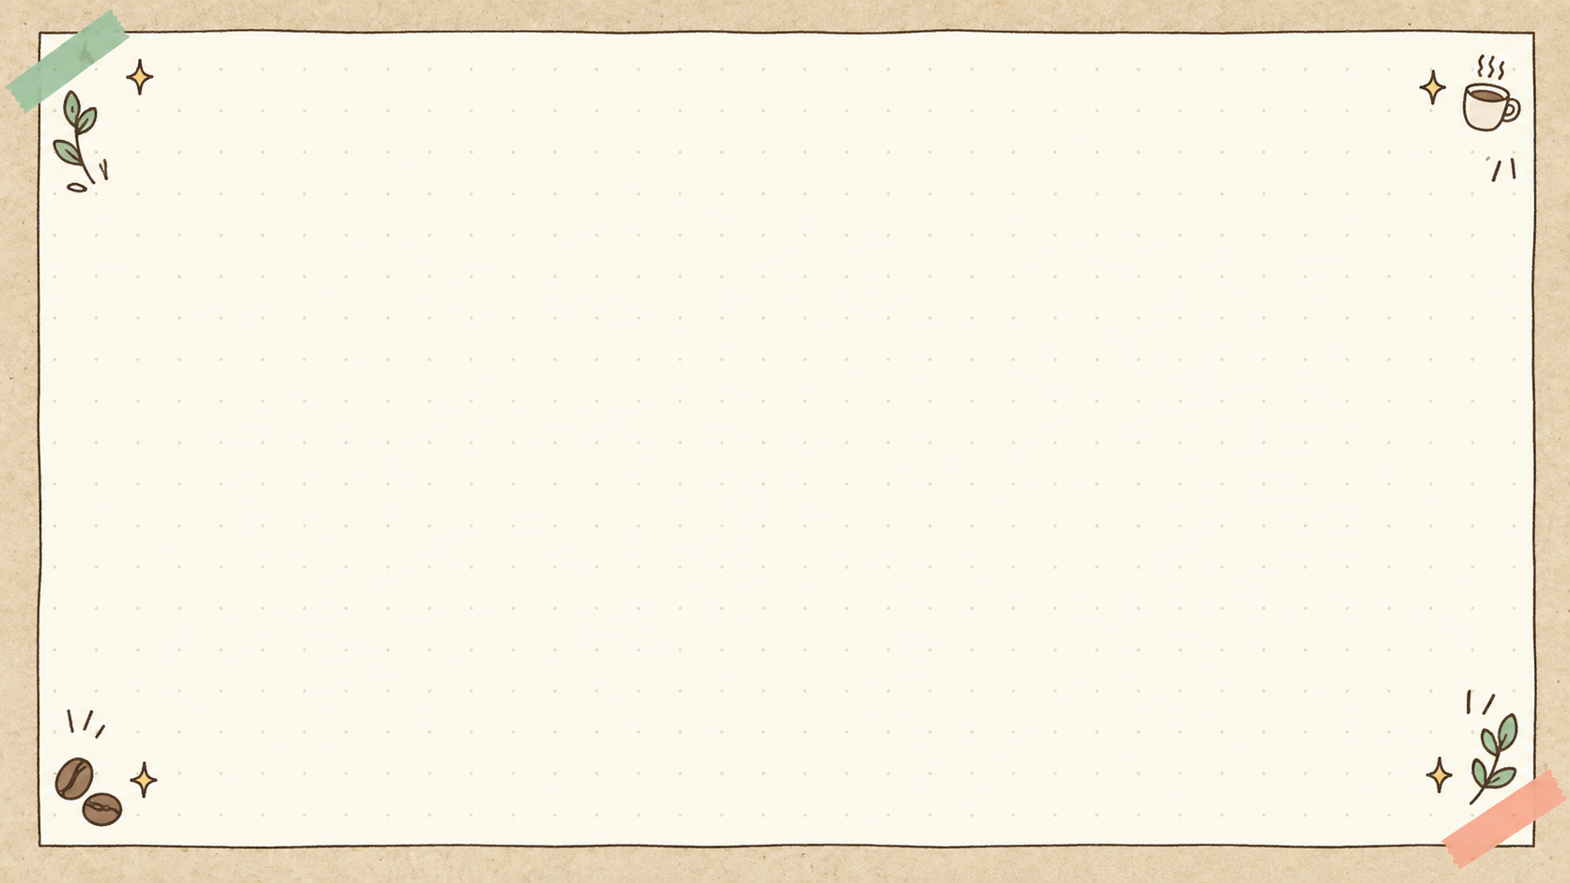
同仁數位工具體驗計畫
行政同仁實作工作坊
兩小時，完成一份可核對的工作成果
1 / 5 Learn AI with Tarshar｜2026
Notes:
本檔為依虛構計畫製作的套版成果示例，不代表曾以 Spark 實際執行。來源為同一教材包的計畫練習資料。

Slide 2
為什麼要做
整理資料不再反覆複製貼上
每一項成果都附上來源
把判斷與核對留給承辦人
2 / 5 Learn AI with Tarshar｜2026
Notes:
本檔為依虛構計畫製作的套版成果示例，不代表曾以 Spark 實際執行。來源為同一教材包的計畫練習資料。

Slide 3
誰可以參加
本次工作坊參與同仁
無程式基礎也能參與
每組二至三人，輪流操作與核對
3 / 5 Learn AI with Tarshar｜2026
Notes:
本檔為依虛構計畫製作的套版成果示例，不代表曾以 Spark 實際執行。來源為同一教材包的計畫練習資料。

Slide 4
怎麼進行
準備筆電與單位允許的 AI 帳號
使用講師提供的虛構資料
完成重點表，再互相檢查
4 / 5 Learn AI with Tarshar｜2026
Notes:
本檔為依虛構計畫製作的套版成果示例，不代表曾以 Spark 實際執行。來源為同一教材包的計畫練習資料。

Slide 5
交付與檢查
每組交一張重點表
欄位：事項、依據、負責角色、待確認
不使用真實個資及未公開內部文件
5 / 5 Learn AI with Tarshar｜2026
Notes:
本檔為依虛構計畫製作的套版成果示例，不代表曾以 Spark 實際執行。來源為同一教材包的計畫練習資料。

